Slide 1
Situations de résolution de problèmes langagiers : Comment favoriser et évaluer le langage oral ?
André Tricot
ESPE Toulouse &
Laboratoire Travail et Cognition
CLLE - UMR 5263 CNRS, EPHE & Université Toulouse 2

Slide 2
Plan
Qu’est-ce qu’apprendre ?
Connaissances primaires et secondaires
A quoi sert l’école ?
Spécificité des apprentissages à l’école maternelle
Conclusion

Slide 3
Apprendre…
Capacité des organismes vivants à s’adapter à leur(s) environnement(s) au cours de leur propre vie.
Capacité de réutiliser une trace d’un environnement dans le même ou un autre environnement, ultérieurement.
sensations, émotions, souvenirs, interprétations, concepts, savoir-faire, méthodes, etc.

Slide 4
Apprentissages implicites et explicites
Apprentissages adaptatifs : implicites
Apprendre sa langue maternelle, à reconnaître des visages, à avoir des relations sociales, à se sortir de situations problèmes, à interagir physiquement avec son environnement par le mouvement
Exemples : l’accent de mots, l’approximation de quantités
Apprentissages non adaptatifs : explicites
Apprendre à lire, à écrire, une langue étrangère, à résoudre une équation
Requièrent des efforts, du temps, de la motivation et des stratégies

Slide 5
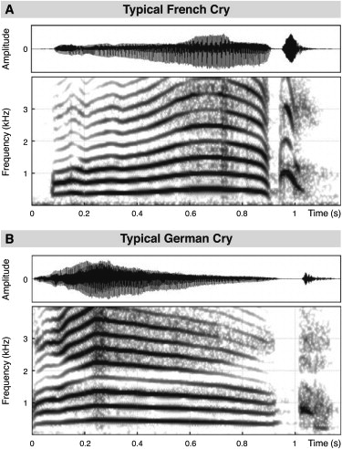
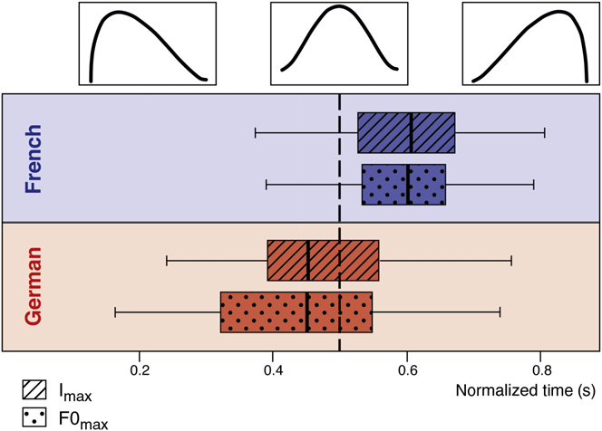
À la naissance (3 jours)
Mampe et al., 2009

Slide 6
À la naissance
« Le cerveau musical est façonné par son environnement auditif au cours du développement. L’expérience auditive ne commence pas à la naissance, mais pendant les mois qui précèdent la naissance » Ullal-Gupta et al. 2013
Mampe et al., 2009

Slide 7
Exemple d’apprentissage implicite : un aspect de la morphologie du mot
Tâche de plausibilité lexicale (orale): “ Lequel ressemble le plus à un vrai mot ?”
préfixés (12 paires)
suffixés (12 paires)
ressaver
rassever
Biveur
veuribe
déquotir
doquétir
Ravette
vettare
prédafer
pradefer
Pitesse
tessipe
…
…
…
…
(Gombert, 2002)

Slide 8
Plausibilité lexicale choix de l’item affixé (max 12)
*
*
*
*
*
*
(Gombert, 2002)

Slide 9
Reconnaissance de radios des poumons
20 diapositives de poumons sains + 20 de poumons atteints d’une lésion
1 diapositive montrée toute les 500 ms
Tâche de reconnaissance parmi 80 (40 déjà vues + 40 nouvelles)
Comparaison avec la reconnaissance de visages selon le même protocole
L’expérience est passée par
des étudiants de premier cycle,
des internes de première année en radiologie,
de jeunes praticiens hospitaliers en radiologie,
des radiologues expérimentés
(Myles-Worsley et al., 1988)

Slide 10
Reconnaissance de radios des poumons
60%
50%
40%
30%
Visages
Radios lésions
20%
Radios saines
10%
0%
-10%
Etudiants 1er
Internes 1ère
Jeunes
Radiologues
Cycle
année
praticiens
expérimentés
hospitaliers

Slide 11
Notes:
11

Slide 12
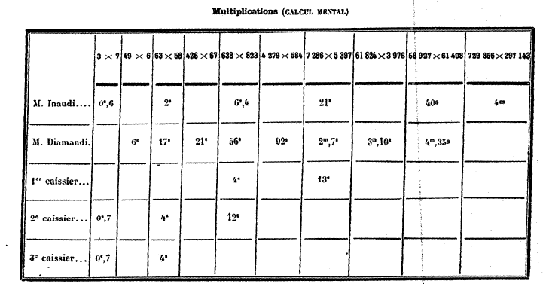
Binet (1894) et les grands calculateurs
Binet étudie le cas d’Inaudi et Diamanti, deux grands calculateurs
Il compare leurs performances à celles de trois caissiers
Notes:
12

Slide 13
Diagnostic radiologique très difficile
Diagnostics corrects
Internes 1ère & 2ème année
Internes 3ème & 4ème année
Radiologues
expérimentés
Radiologues
experts
(Raufaste, Eyrolle & Mariné, 1998)
Notes:
13

Slide 14
Comment ça marche ?
Adaptation = apprentissage implicite = détection inconsciente et involontaire de régularités dans notre environnement
passif (on apprend sans rien faire)
par ex. caractéristiques phonologiques de notre langue maternelle : l’accent de mot
ou actif (on apprend en faisant quelque chose), à travers des activités d’exploration de l’environnement, d’interactions sociales et de jeux
systématiques, non coûteux, ne nécessitent ni motivation, ni effort, ni enseignement.
ne permettent d’apprendre que ce qui est adaptatif, c’est-à-dire ce qui est fréquemment présent dans l’environnement.

Slide 15
Plan
Qu’est-ce qu’apprendre ?
Connaissances primaires et secondaires
A quoi sert l’école ?
Spécificité des apprentissages à l’école maternelle
Conclusion

Slide 16
Connaissances primaires et secondaires
 | Connaissances primaires | Connaissances secondaires
Utilité | Adaptation à l'environnement social, vivant, et physique | Préparation à la vie future (sociale, de travail)
Exemples | Reconnaissance des visages, langage oral | Langage écrit, mathématiques
(Geary, 2008; Tricot & Sweller, 2014)

Slide 17
Connaissances primaires et secondaires
 | Connaissances primaires | Connaissances secondaires
Utilité | Adaptation à l'environnement social, vivant, et physique | Préparation à la vie future (sociale, de travail)
Attention | Peu importante | Très importante
Exemples | Reconnaissance des visages, langage oral | Langage écrit, mathématiques
(Geary, 2008; Tricot & Sweller, 2014)

Slide 18
Connaissances primaires et secondaires
 | Connaissances primaires | Connaissances secondaires
Utilité | Adaptation à l'environnement social, vivant, et physique | Préparation à la vie future (sociale, de travail)
Attention | Peu importante | Très importante
Apprentissage | Inconscient, sans effort, rapide Fondé sur l'immersion, les interactions sociales, l'exploration de l’environnement, le jeu | Conscient, avec effort, lent. Fondé sur l'enseignement, la pratique délibérée, intense, dans la durée
Exemples | Reconnaissance des visages, langage oral | Langage écrit, mathématiques
(Geary, 2008; Tricot & Sweller, 2014)

Slide 19
Connaissances primaires et secondaires
 | Connaissances primaires | Connaissances secondaires
Utilité | Adaptation à l'environnement social, vivant, et physique | Préparation à la vie future (sociale, de travail)
Attention | Peu importante | Très importante
Apprentissage | Inconscient, sans effort, rapide Fondé sur l'immersion, les relations sociales, l'exploration, le jeu | Conscient, avec effort, lent. Fondé sur l'enseignement, la pratique délibérée, intense, dans la durée
Motivation | Pas besoin de motivation | Motivations extrinsèque souvent nécessaire
Exemples | Reconnaissance des visages, langage oral | Langage écrit, mathématiques
(Geary, 2008; Tricot & Sweller, 2014)

Slide 20
Connaissances primaires et secondaires
 | Connaissances primaires | Connaissances secondaires
Utilité | Adaptation à l'environnement social, vivant, et physique | Préparation à la vie future (sociale, de travail)
Attention | Peu importante | Très importante
Apprentissage | Inconscient, sans effort, rapide Fondé sur l'immersion, les relations sociales, l'exploration, le jeu | Conscient, avec effort, lent. Fondé sur l'enseignement, la pratique délibérée, intense, dans la durée
Motivation | Pas besoin de motivation | Motivations extrinsèque souvent nécessaire
Généralisation | Oui | Très difficile
Exemples | Reconnaissance des visages, langage oral | Langage écrit, mathématiques
(Geary, 2008; Tricot & Sweller, 2014)

Slide 21
Les connaissances primaires (Geary, 2008)
Domaines du traitement de l’information
Information sociale
Information écologique
Psychologie naïve
Biologie naïve
Physique naïve
Soi
Individus
Groupe
Essences
Faune
Flore
Mouvement
Représentations du temps, de l’espace..
Conscience de soi
Schéma de soi
Utilisation d’outils
Famille
Dans le groupe
Hors du groupe
Schéma du groupe : idéologie
Comportements non verbaux
Expressions du visage
Langage
oral
Théorie de l’esprit
Schéma corporel

Slide 22
Les connaissances primaires (Geary, 2008)

Slide 23
Les connaissances primaires (Geary, 2008)

Slide 24
Les connaissances primaires (Geary, 2008)

Slide 25
Les connaissances primaires (Geary, 2008)
Domaines du traitement de l’information
Information sociale
Information écologique
Psychologie naïve
Biologie naïve
Physique naïve
Soi
Individus
Groupe
Essences
Faune
Flore
Mouvement
Représentations du temps, de l’espace..
Conscience de soi
Schéma de soi
Utilisation d’outils
Famille
Dans le groupe
Hors du groupe
Schéma du groupe : idéologie
Comportements non verbaux
Expressions du visage
Langage
oral
Théorie de l’esprit
Schéma corporel

Slide 26
Connaissances primaires et secondaires
Les connaissances primaires
Sont acquises sans enseignement
Apprentissage fonctionne par maturation (imprégnation - adaptation)
Les connaissances secondaires
Nécessitent un enseignement, des efforts et de la motivation
Apprentissage fonctionne soit :
Par génération aléatoire et sélection
Par guidage, enseignement direct et explicite; distinction entre tâche et but d’apprentissage
(Sweller, 2007)
Notes:
26
Les connaissances primaires correspondent aux acquisitions anciennes de l’espèce humaine (parler sa langue maternelle, reconnaître des visages, résoudre des problèmes)
Sont acquises sans enseignement
Apprentissage fonctionne par maturation (imprégnation - adaptation)
Les connaissances secondaires correspondent aux acquisitions récentes de l’espèce humaine (lire, écrire, faire des mathématiques)
Nécessitent un enseignement, des efforts et de la motivation
Apprentissage fonctionne soit :
Par génération aléatoire et sélection, apprentissage par exploration, découverte…
Par guidage, enseignement direct et explicite

Slide 27
Plan
Qu’est-ce qu’apprendre ?
Connaissances primaires et secondaires
A quoi sert l’école ?
Spécificité des apprentissages à l’école maternelle
Conclusion

Slide 28
A quoi sert l’école ?
A combler les lacunes des apprentissages adaptatifs
La plupart des sociétés fondées sur l’ouverture culturelle, la découverte scientifique et l’innovation technologique sont obligées de créer des écoles pour que leurs enfants n’apprennent pas uniquement
ce qui leur est utile quotidiennement
ce que savent déjà leurs parents
mais ce qui leur sera utile pour devenir des citoyens libres et responsables, des professionnels, des savants
Il faudra toujours plus d’école et une école toujours plus efficace

Slide 29
Donc…
L’école est confrontée à des processus d’apprentissage qui ne sont pas adaptatifs.
Apprendre à l’école implique la mise en œuvre d’apprentissages coûteux,
qui nécessitent des efforts,
du travail,
du temps,
de la motivation,
différence entre tâche et but d’apprentissage,
alors que ces apprentissages n’ont pas d’utilité immédiate.

Slide 30
Mémoriser ou comprendre ?
1
8
1
6
Partie réelle
1
4
1
2
1
0
8
6
Disposition aléatoire
4
2
0
Novices
Joueurs avancés
Experts
(Chase & Simon, 1973)
Notes:
30

Slide 31
Six formats de connaissance
Connaissance
générale
CONCEPT
METHODE
Connaissance
déclarative
Connaissance
procédurale
trace littérale
(connaissance de forme)
représentation
(connaissance de fond)
savoir-faire
(contrôlé)
automatisme
(non contrôlé)
Connaissance
particulière
Musial, Pradère & Tricot, 2012

Slide 32
Processus d’apprentissage et formats de connaissance
L’importance de la prise de conscience
Connaissance
générale
CONCEPT
METHODE
conceptualisation
procéduralisation
Connaissance
déclarative
Connaissance
procédurale
compréhension
procéduralisation
prise de
conscience
trace littérale
(connaissance de forme)
représentation
(connaissance de fond)
savoir-faire
(contrôlé)
automatisme
(non contrôlé)
automatisation
Mémorisation littérale
Connaissance
particulière
Musial, Pradère & Tricot, 2012

Slide 33
Mémoriser et se remémorer
Mémoriser
Processus automatique
Processus contrôlé (mais comprendre ≠ apprendre par cœur)
Processus prospectif
Se remémorer
Se rappeler
Se souvenir

Slide 34
Plan
Qu’est-ce qu’apprendre ?
Connaissances primaires et secondaires
A quoi sert l’école ?
Spécificité des apprentissages à l’école maternelle
Conclusion

Slide 35
Quelles différences avec une assistante maternelle ?
Lacroix, Gaux & Weil-Barais, 2006

Slide 36
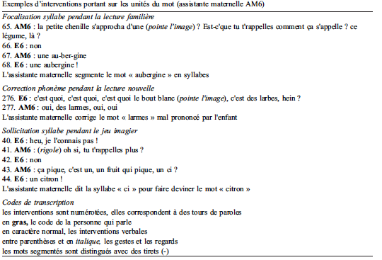

Slide 38
“L’école maternelle a plusieurs missions, ses effets doivent donc être évalués de façon différenciée
On ne peut pas mesurer l’effet d’une scolarisation en maternelle en prenant seulement en compte le niveau des élèves en élémentaire:
Il faut prendre en compte leur bien-être, le développement de leur compétences sociales et politiques
Il faut aussi prendre en compte l’effet sur les parents et la vie sociale locale ” (Garnier, 2011)

Slide 39
L’oral
L’oral comme connaissance primaire (apprentissage adaptatif)
L’oral comme moyen : les tâches scolaires orales
L’oral comme but
L’oral littéraire
Les connaissances sur le fonctionnement de sa propre langue maternelle
Des connaissances pour fonctionner dans d’autres environnements (futurs)

Slide 40
Résoudre des problèmes
Programmes
2.2. Apprendre en réfléchissant et en résolvant des problèmes : Pour provoquer la réflexion des enfants, l'enseignant les met face à des problèmes à leur portée.
L’intérêt des problèmes résolus
L’intérêt du guidage

Slide 41
Différents niveaux d’engagement dans les tâches
Passif (actif cognitivement) : lorsque les élèves sont focalisés sur et reçoivent des explications, ils leur accordent de l’attention.
Actif : lorsque les élèves manipulent sélectivement et physiquement les supports d'apprentissage
Constructif : lorsque les élèves génèrent de l'information au-delà de ce qui a été présenté
Interactif : lorsque deux (ou plus) élèves collaborent à travers un dialogue à une co-construction
(Chi & Wylie, 2014)
Notes:
1. Écouter une conférence sans prendre de notes; Regarder une vidéo ou d'observer une démonstration; L'étude d'un exemple concret, Lecture silencieuse
2. Copie la solution du tableau; Soulignant les phrases importantes; mesures dans un tube à essai; pointage; répéter ou apprendre par cœur une définition
3. Dessin une carte de concept ou un schéma; Auto-expliquer ou l'élaboration de phrases du texte ou des lignes de solution dans un exemple; poser des questions; Fournir des justification; former des hypothèses; Comparer et contraster
4. Expliquer conjointement avec un pair; Se appuyant sur les contributions des autres d'une manière WIKI; Se disputer avec un pair (demande et fournir une justification; enseignement Réciproquement un pair et en répondant aux questions d'un pairs; Discuter un produit commun (concept de la carte) avec un pair
----- Notes de la réunion (11/02/2015 15:59) -----
enseignement programmé, après LOGO, jouets programmables : apprendre en jouant
Wikiconcours ?
Liens hypertextes : chemins personnalisables,

Slide 42
Plan
Qu’est-ce qu’apprendre ?
Connaissances primaires et secondaires
A quoi sert l’école ?
Spécificité des apprentissages à l’école maternelle
Conclusion

Slide 43
1. Il est possible d’apprendre sans aller à l’école
Apprendre pour s’adapter à son environnement
L’expérience de son environnement influence l’élaboration de connaissances nouvelles
Les sept caractéristiques des apprentissages adaptatifs
pas ou peu d’attention
implicites
pas besoin de motivation
fondés sur des activités comme les relations sociales, l’imitation, l’exploration de l’environnement, le jeu
généralisables
complexes
l’apprenant fait ce qu’il apprend et il apprend ce qu’il fait

Slide 44
2. Ces apprentissages sont possibles dans bien des domaines de connaissances, domaines qu’il est possible de caractériser
Apprendre des connaissances primaires
Par adaptation à l’environnement
Apprendre des connaissances secondaires
Si pratique quotidienne

Slide 45
3 Il est possible de caractériser les domaines de connaissances que l’on ne peut apprendre qu’à l’école
Caractéristiques des connaissances secondaires
attention nécessaire
explicites
besoin de motivation (souvent extrinsèque)
fondés sur l’enseignement ou la pratique délibérée
peu généralisables
simples
tâche ≠ objectif d’apprentissage
Caractéristiques des connaissances scolaires
connaissances secondaires que l’on n’apprend ni par passion, ni par profession, ni par besoin immédiat, ni par la pratique délibérément choisie ou par loisir et dont la valeur adaptative est faible

Slide 46
3 Il est possible de caractériser les domaines de connaissances que l’on ne peut apprendre qu’à l’école
Lien entre les connaissances primaires et les connaissances secondaires
Bien des apprentissages secondaires sont fondés sur des connaissances primaires.
Quand un individu élabore une connaissance secondaire à propos d’une connaissance primaire, le processus d’apprentissage en jeu est la prise de conscience
Dans l’autre sens, l’automatisation est un processus qui transforme une connaissance secondaire, contrôlée, consciente en une connaissance qui a beaucoup de caractéristiques communes avec les connaissances primaires (mais n’en est pas une)
On peut utiliser les moteurs des apprentissages primaires pour favoriser les apprentissages de connaissances scolaires

Slide 47
4 Tentative de caractérisation des connaissances de la langue orale qui relève de l’enseignement
L’oral comme objet de prise de conscience pour comprendre le fonctionnement et les caractéristiques de sa propre langue
L’oral littéraire et toute forme d’oral qui relève de formes artistiques ou de traditions culturelles qui ne font pas partie l’environnement des enfants
Les tâches scolaires orales qui sont utilisées par les enseignants pour faire faire quelque chose aux élèves en classe au service des apprentissages
Les connaissances orales qui ne font pas partie de l’environnement des enfants et qui sont pourtant nécessaires aux adultes de notre société

Slide 48
Merci pour votre attention !
Roussel, S. & Tricot, A. (sous presse). Quelles connaissances de la langue orale est-il nécessaire d’enseigner ? Une contribution évolutionniste. Dossiers des Sciences de l’Éducation (numéro coordonné par Michel Grandaty)

